Slide 1
MĨ THUẬT 7
GIÁO VIÊN: BÙI HOÀNG PHONG

Slide 2
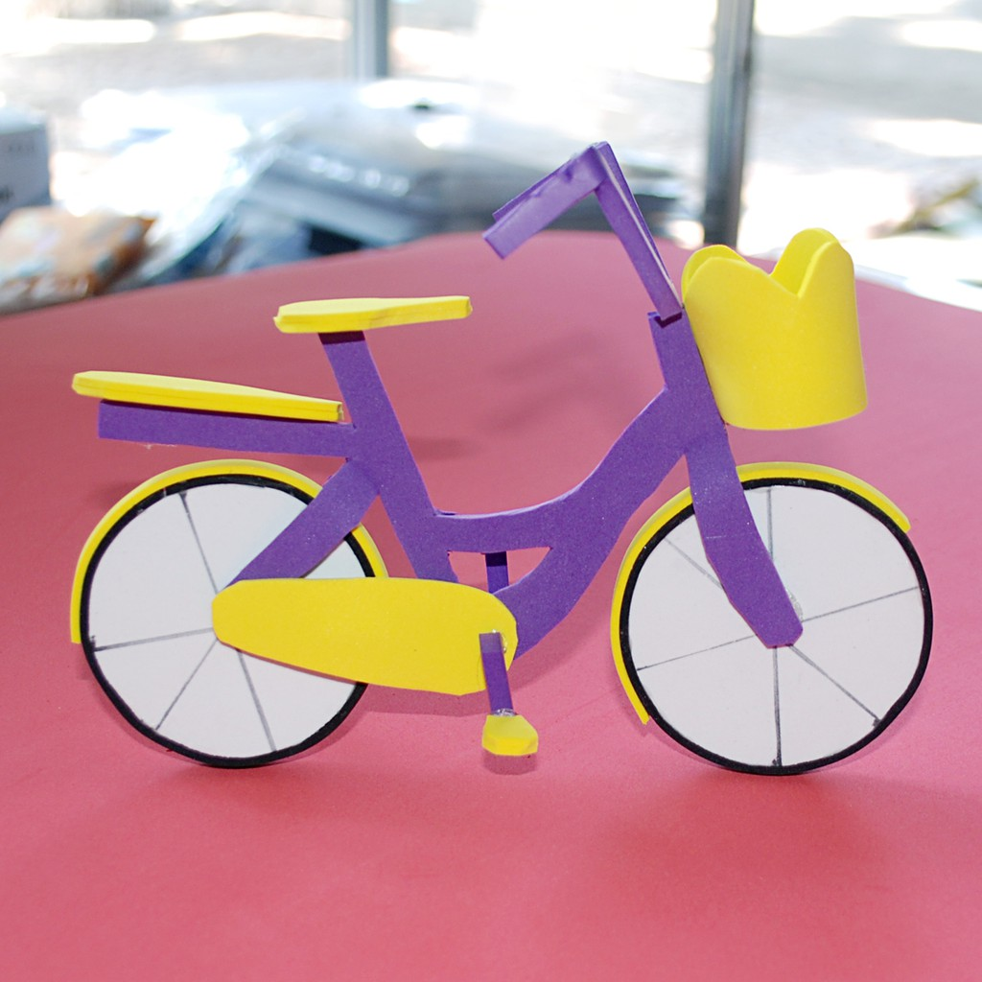
BÀI 14: THIẾT KẾ XE ĐẠP

Slide 3
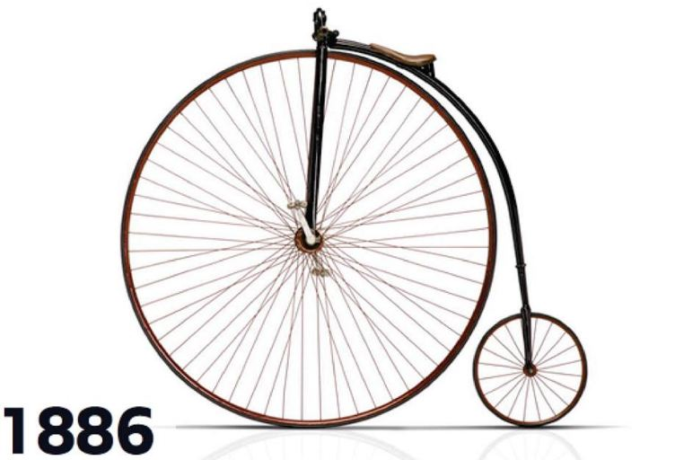
1. KHÁM PHÁ
Xe bằng gỗ, bọc sắt. Xe bánh trước lớn, bánh sau nhỏ

Slide 4
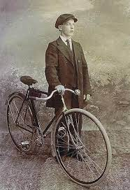

Slide 5
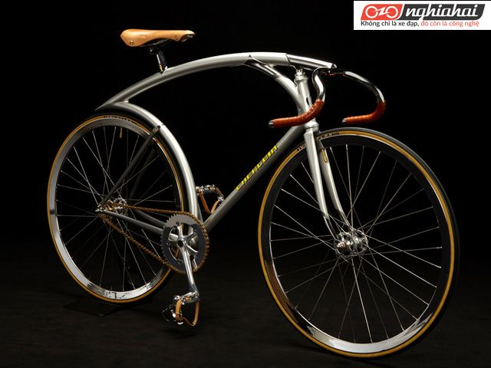
Nhiều kiểu dáng thiết kế hiện đại

Slide 6
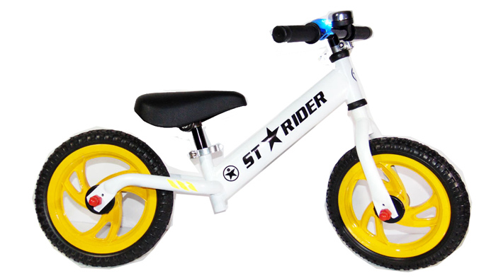
Một số hình dáng đặc biệt về thiết kế

Slide 7
CHIẾC XE THỒ ĐI VÀO LỊCH SỬ VIỆT NAM

Slide 8
Thảo luận theo KT “Mảnh ghép”
Hãy cho biết:
- Hình dáng và bộ phận của xe đạp có giúp em liên tưởng tới con vật nào đó không?
- Xe đạp thường có những bộ phận cơ bản nào?
- Chiếc xe thồ đã đi vào lịch sử Việt Nam, em có thể nói về sự kiện này không?
- Em hãy chia sẻ lợi ích của xe đạp đối với đời sống của con người?

Slide 10
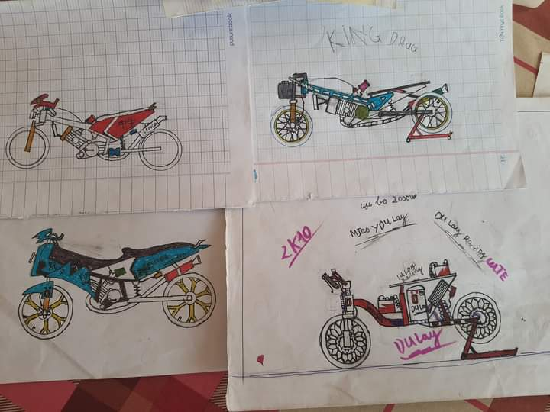
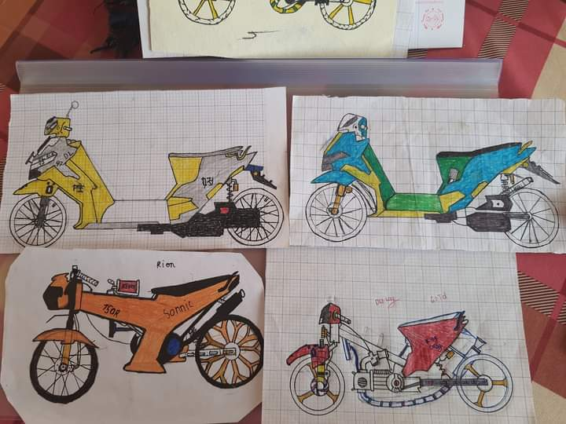

Slide 11
Bước 1: Phác thảo ý tưởng, chọn một hình dáng trong tự nhiên và vẽ mô phỏng theo.
1. Cách 1: Vẽ thiết kế tạo dáng xe đạp.
Bước 3: Vẽ thêm các chi tiết riêng lẻ.
Bước 2: Chọn một mẫu và chỉnh sửa theo ý muốn.
Bước 4: Hoàn thiện dáng xe.

Slide 12
2. Cách 2: Sáng tạo mô hình xe đạp bằng vật liệu tái chế.

Slide 13
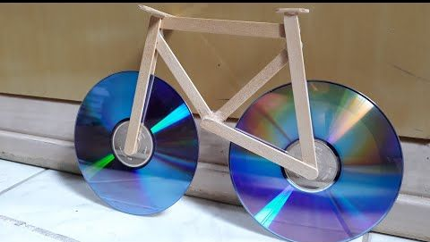

Slide 14
